Slide 1
«Роль педагога как фактор развития речи детей дошкольного возраста»
Презентацию
подготовила
учитель-логопед
ДОУ№ 33 «Колобок»
Кашапова Г.М.

Slide 2

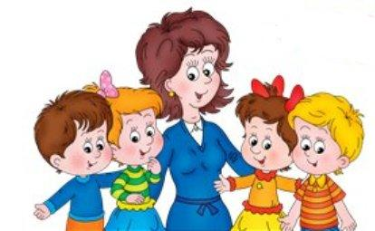
Культура речи детей неразрывно связана с культурой речи воспитателя и всех окружающих

Slide 3

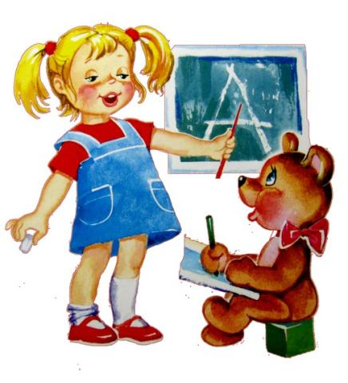
ТРЕБОВАНИЯ
К РЕЧИ ПЕДАГОГА

Slide 4
Грамотность
Следует разбираться в особенностях своей речи,
Учитывать ее ошибки и погрешности,
Бороться с ними путем постоянного самоконтроля и совершенствования своего языка

Slide 5
Точность
Педагог должен обращать особое внимание на смысловую сторону речи,т.к. это способствует формированию у детей навыков точности словоупотребления.

Slide 6
Эмоциональность
Дети отзывчивы на эмоциональное поведение взрослых;
Проявляют эмоциональную чуткость ко всем действиям педагога, особым образом реагируя на его голос, настроение, мимику, жесты.

Slide 7
Простота
Необходима для того, чтобы правильно и ярко изображать процессы создания фактов человеком и процессы влияния фактов на человека.

Slide 8
Выразительность
Особенность речи, захватывающая внимание и создающая атмосферу эмоционального сопереживания. Выразительность речи педагога является мощным орудием воздействия на ребенка.

Slide 9

Правильность словесных обозначений
Соответствие речи языковым нормам.

Slide 10
Чистота
Отсутствие в речи лишних слов, слов – «паразитов».Это слова-связки, накрепко закрепившиеся в лексиконе человека Эти слова мешают пониманию речи.

Slide 11
Логичность
Выражение в смысловых связях компонентов речи и отношений между частями и компонентами мысли.
Педагогу следует учитывать, что именно в дошкольном возрасте закладываются представления о структурных компонентах связного высказывания, формируются навыки использования различных способов внутритекстовой связи.

Slide 12

Богатство
Умение использовать все языковые единицы с целью оптимального выражения информации.
Педагогу следует учитывать, что в дошкольном возрасте формируются основы лексического запаса ребенка, поэтому богатый лексикон самого педагога способствует:
не только расширению словарного запаса ребенка,
но и помогает сформировать у него навыки точности словоупотребления, выразительности и образности речи.

Slide 13
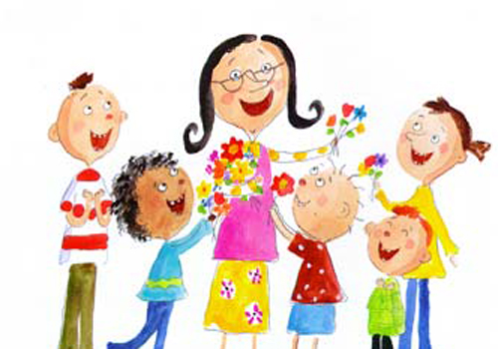
Уместность
Употребление в речи единиц, соответствующих ситуации и условиям общения.
Уместность речи педагога предполагает, прежде всего, обладание чувством стиля.
Учет специфики дошкольного возраста нацеливает педагога на формирование у детей культуры речевого поведения:
    навыков общения,
    умения пользоваться разнообразными формулами речевого этикета,
    ориентироваться на ситуацию общения, собеседника и др.

Slide 14
Регуляция
темпа
Ребенок не способен следить за содержанием слишком быстрой речи
Недопустима и слишком медленная, растянутая речь

Slide 15

Регуляция силы голоса
Говорить настолько громко или тихо, насколько этого требуют условия момента или содержания речи.

Slide 16
ЗВУКОВАЯ СТОРОНА РЕЧИ-
чистое звукопроизношение ,четкая дикция,необходимы богатая мимика, приветливый,доброжелательный тон по отношению ко всем окружающим.

Slide 17

Воспитателю необходимо постоянно самосовершенствоваться…

